Slide 1
Notes:
KRETSLOPP FÖR DRICKSVATTEN
Hur får vi egentligen vattnet till vår kran? Lär er mer om vattnet genom att läsa sagan ”Aqua-Liv följer dricksvattnet!” där barnen tillsammans med Aqua-Liv får följa med i de olika stegen i vårt dricksvattens tillverkningsprocess. Ni får veta vad som händer från att vattnet kommer upp från djupborrade brunnar tills att ni sätter i gång kranen.
LPFÖ18 Utbildningen ska ge barnen möjlighet att tillägna sig ett ekologiskt och varsamt förhållningssätt till sin omgivande miljö och till natur och samhälle. Barnen ska också ges möjlighet att utveckla kunskaper om hur de olika val som människor gör kan bidra till en hållbar utveckling – såväl ekonomisk och social som miljömässig. Samt ta tillvara barnens nyfikenhet samt utmana och stimulera deras intresse för och kunskaper om natur, samhälle och teknik.
LGR22 Genom ett miljöperspektiv får de möjligheter både att ta ansvar för den miljö de själva direkt kan påverka och att skaffa sig ett personligt förhållningssätt till övergripande och globala miljöfrågor. Undervisningen ska belysa hur samhällets funktioner och vårt sätt att leva och arbeta kan anpassas för att skapa hållbar utveckling.
BILD 1:
Aqua-Liv följer dricksvattnet!
Idag ska vi prata om vårt dricksvatten. Vad gör egentligen Aqua-Liv med vattnet innan det kommer till vår kran?

Slide 2
Notes:
BILD 2:
Här har ni Aqua-Liv som styr allt vatten i världen, hen har funnits i urminnes tider och har till och med träffat dinosaurier och vikingar. Aqua-Liv har alltid med sig sin naturgummibadanka Quack, tillsammans hjälps de åt att se till så dricksvattnet blir rent och att det kommer till vår kran så vi kan dricka det. Aqua-Liv kan finnas i olika former, ånga, flytande och is, men föredrar att vara i flytande form då hen känner sig mest flexibel.
Idag ska vi får följa med Aqua-Liv när hen kolla var vi hämtar vårt dricksvatten ifrån och hur vi renar det.

Slide 3
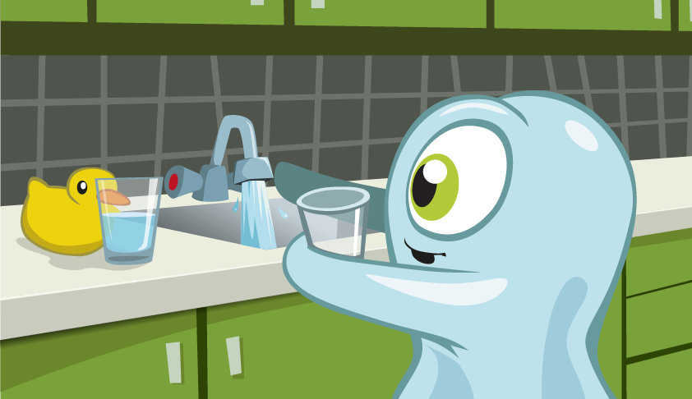
Notes:
BILD 3:
Aqua-Liv har varit ute och lekt med Quack, när de var på väg in blev både Quack och Aqua-Liv så himla törstiga. Aqua-Liv hämtar två glas och sätter på kranen för att hälla upp varsitt glas vatten till dem. Då börjar Quack fundera och frågar Aqua-Liv hur vattnet kommer till kranen?
Aqua-Liv ville så gärna visa Quack hur allt går till så hen ringde till Tord och bad honom att komma och hämta dem för att åka visa hur det ser ut.

Slide 4
Notes:
BILD 4:
Tord kom och hämtade dem och under bilturen förklarade han och Aqua-Liv att Hässleholms dricksvatten kommer ifrån grundvatten. Det finns jättedjupa brunnar som är borrade för att det ska tas upp vatten allt ifrån 20 till 120 meter djupt.
Området runt alla brunnar är skyddat och där får inte finnas något arbete som är farlig för miljön som till exempel en flygplats eller en bensinstation.

Slide 5
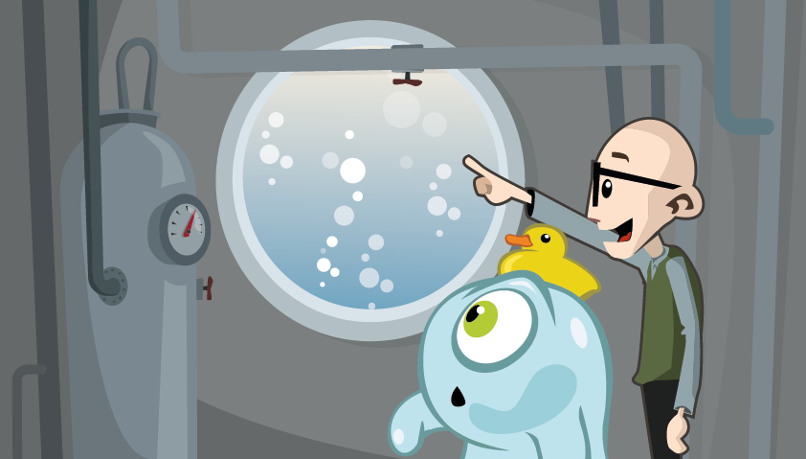
Notes:
BILD 5:
Aqua-Liv och Quack åkte med Tord till några av de djupa brunnarna som låg vid vattenverket för att titta på hur de ser ut. Tord förklarade att efter grundvattnet tagits upp behöver det luftas för att få bort vissa gaser och göra det lättare att ta bort olika mineraler som vi inte vill ha för mycket av.
Väl inne i vattenverket fanns där ett fönster som man kunde titta in på luftningen. Både Aqua-Liv och Quack tyckte luftningen såg ut som ett stort bubbelbad! Fint var det i alla fall.

Slide 6
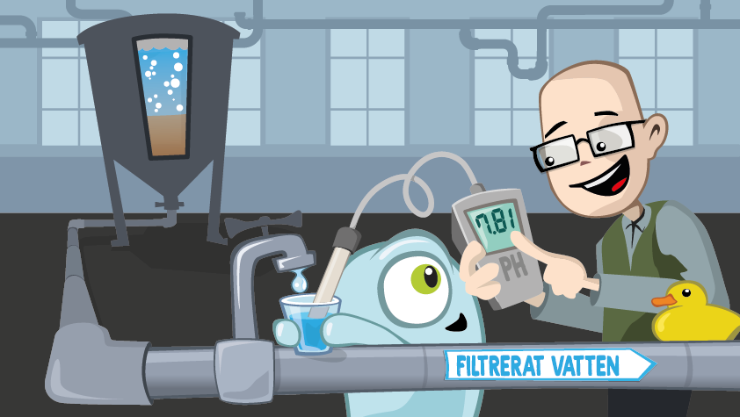
Notes:
BILD 6:
De går vidare till en tank i vattenverket och tittar på när vattnet ligger i en sandbädd för att ta bort vissa mineraler, bakterier och annat som inte ska vara där. Aqua-Liv går fram till en av bassängerna och visar Quack genom fönstret alla sand som vattnet filtreras igenom.
Aqua-Liv berättar att luftningen de tittade på innan har gjort att det enklare fastnar mineraler och bakterier i sanden. Därefter åker vattnet igenom ett järn-/manganfilter som göra att små partiklarna fastnar i filtret.
Tord berättar att de mäter vattnets pH-värde hela tiden i vattenverken och på en massa olika platser där vattnet passerar, skulle vattnet ha för lågt pH justeras det så det är 7,5 pH.

Slide 7
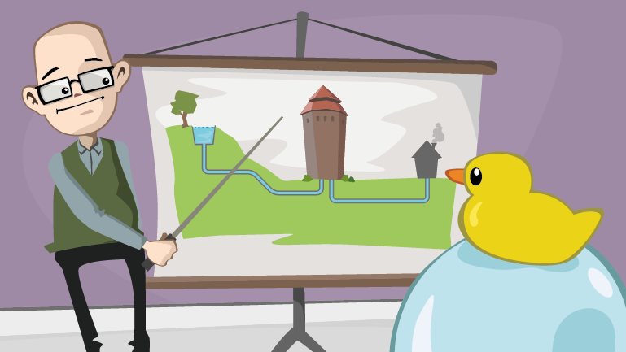
Notes:
BILD 7:
Efter provtagningarna är vattnet rent och färdigt för att dricka, då hamnar det i en stor bassäng under marken vid vattenverket. Därifrån pumpas vattnet ut i stora rör i marken, i vissa fall ser en pump till att vattnet har rätt tryck för att orka komma ut till husen och i vissa fall hamnar vattnet i ett vattentorn. Ett vattentorn är ett förråd för vatten. Där finns det alltid rent vatten, som kan användas när vi behöver det.
Aqua- Liv berättar att det är vattentornet, eller pumpen, som ger vattnet en skjuts. Med deras hjälp orkar vattnet ta sig ända upp i de högsta husen i stan. Vattnet svischar genom de långa rör som ligger i marken ändra fram till husen.

Slide 8
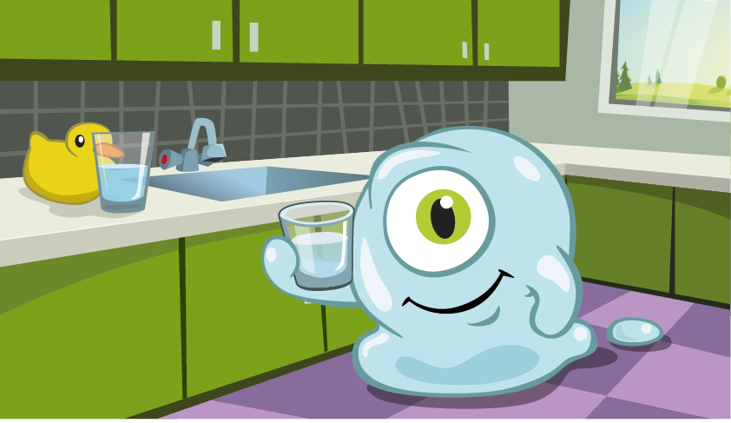
Notes:
Bild 8:
Tord skjutsade hem Aqua-Liv och Quack igen. Nu har det fått följa vattnet när det sugits upp ur de djupa brunnarna, blivit ren i vattenverket, fått skjuts av vattentornet och svischat genom vattenrören. Och till slut kommit fram till vattenkranen.
Tänk vad fantastiskt att vi har så rent och friskt vatten i våra kranar och vilken resa det går igenom för att komma hit. Nu kan Aqua-Liv och Quack njuta av varsitt glas med vatten!

